Slide 1
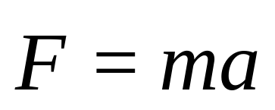
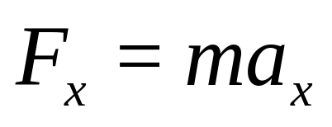
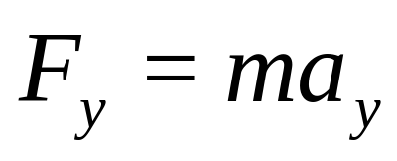
2.3 牛顿运动定律的应用
1.受力分析是关键
牛顿第一、第三定律为受力分析提供依据。
2.第二定律是核心
力与加速度的瞬时关系：
分量式：
直角坐标系

Slide 2
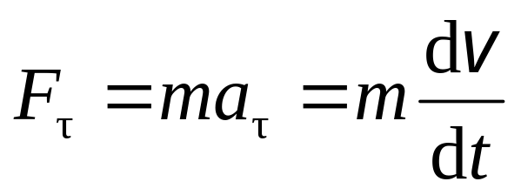
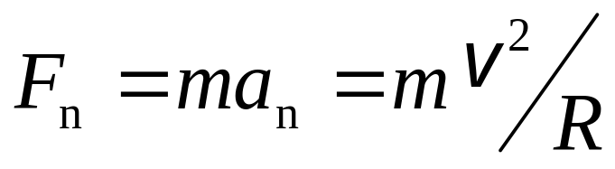
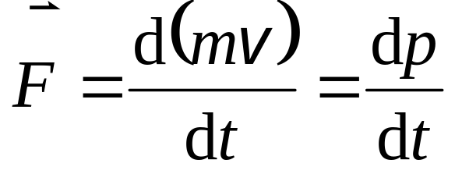
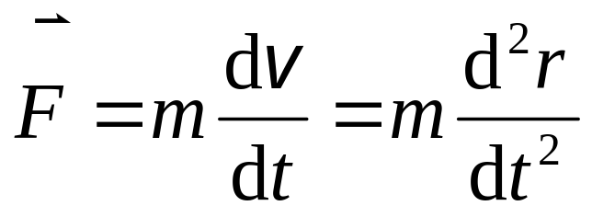
自然坐标系:
微分形式：
或：

Slide 3
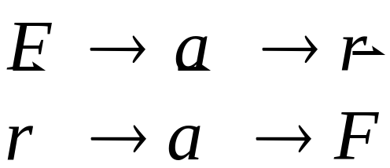
解题的基本思路
（1）确定研究对象进行受力分析；
（隔离物体，画受力图）
（2）取坐标系；
（3）列方程（一般用分量式）；
（4）利用其它的约束条件列补充方程；
（5）先用符号求解，后带入数据计算结果。
两类常见问题
（1）已知力求运动方程
（2）已知运动方程求力

Slide 4

例1 狗拉着质量为M的雪橇，运载着质量为m的木箱，在水平的雪地上奔跑。已知木箱与撬板之间静摩擦系数为μ₀, 雪橇和雪之间的滑动摩擦系数为μ, 作用于雪橇的水平拉力为F，试求雪橇的加速度、木板与撬板间相互作用的静摩擦力。问：作用在雪橇上的水平力超过多少才能保证木箱不致往后滑去。
解 分别选木箱和雪橇为研究对象，受力如图。

Slide 5
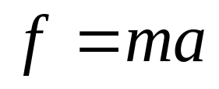
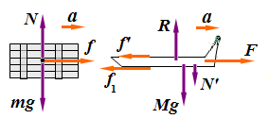
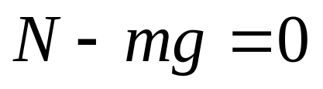
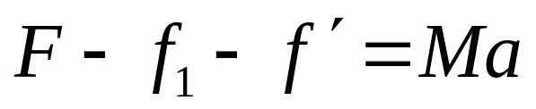
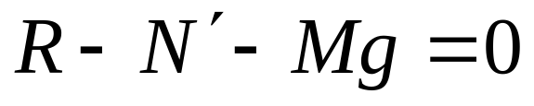
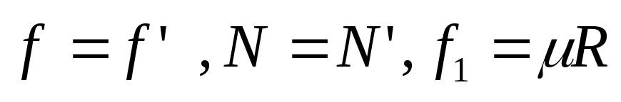
F 较小时,木箱和撬板之间没有相对滑动。设它们的加速度为a, 取如图的直角坐标系, 根据牛顿第二定律，对m对M ，有
根据牛顿第三定律

Slide 6
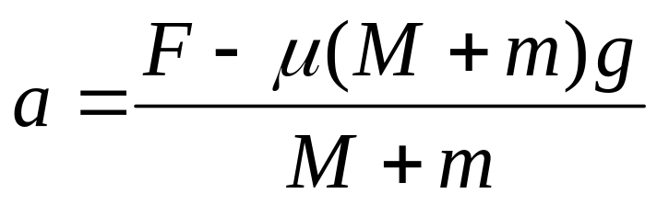
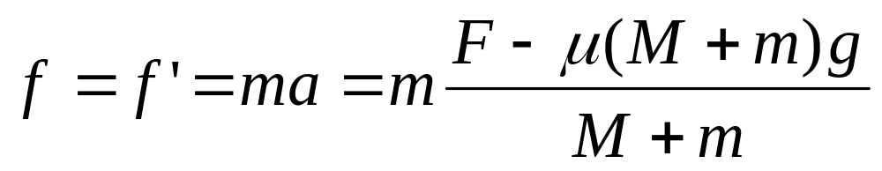
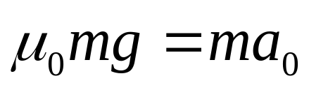
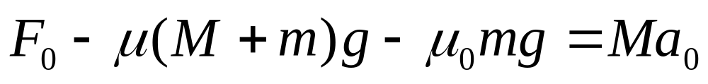
解以上各式，可得
设水平力增加到F₀ 时，加速度a = a₀ ，摩擦力 f = f ´=μ₀N =μ₀mg 达到最大静摩擦力, 有

Slide 7
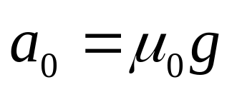
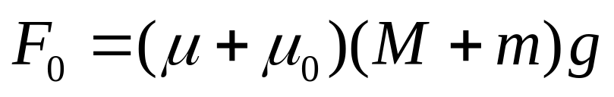
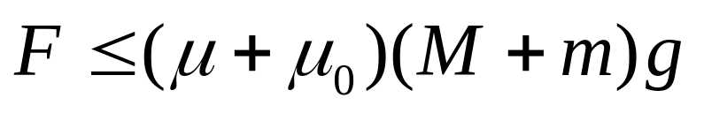
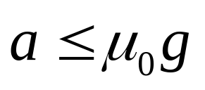
解上述两式可得
如果水平力继续增大，大于F₀时，木箱和撬板之间发生相对滑动。所以要保证木箱不往后滑，作用于撬板的拉力必须满足以下条件
或

Slide 8
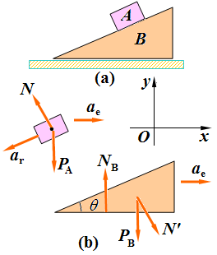
例2 质量为M的楔B，置于光滑水平面上，质量为 m 的物体A沿楔的光滑斜面自由下滑，如图(a)。试求楔相对地面的加速度和物体A相对楔的加速度。
解 分别选A 和B为研究对象，受力如图(b)，图中a_{r} 为A相对B的加速度，a_{e}为B相对地面的加速度。

Slide 9
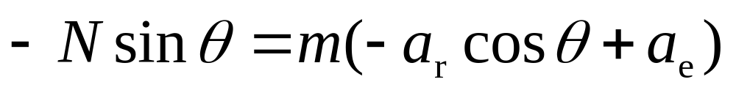
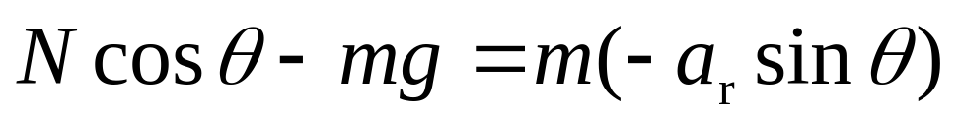
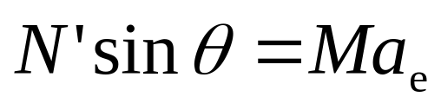
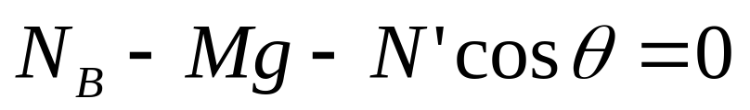
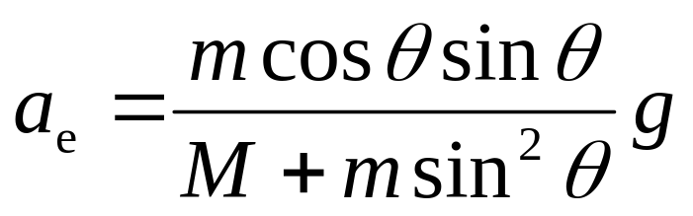
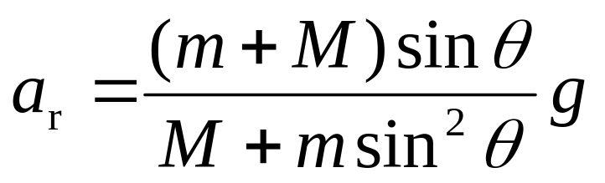
对A有
对B有
解以上方程组, 并注意到 N ´=N , 可得

Slide 10
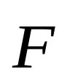


例3 质量m ，长为L的柔软细绳，一端系着放在光滑桌面上质量为m´的物体。在绳的另一端加力 。绳被拉紧时会有伸长(形变), 很小 略去不计。 现设绳的长度不变，质量分布均匀。如图 (a) 所示。
求: (1) 绳作用在物体上的力。
(2) 绳上任意点的张力。
L
(a)
m

Slide 11
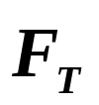

L
解
(a)
m
(b)
P
图(b)，在绳上取一点P，将绳分为两段，它们之间有拉力 和 作用，这一对拉力称为张力，它们大小相等，方向相反。

Slide 12
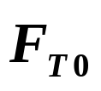
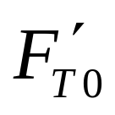
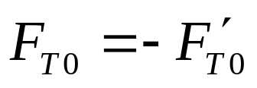



(1)只研究在水平方向的受力情况。作为一个整体，m 和 m´ 具有相同的加速度。
设绳作用在物体上的拉力为 ,
物体作用在绳端的力为
有：
m

Slide 13
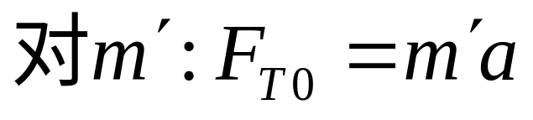
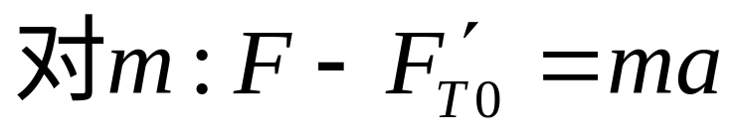
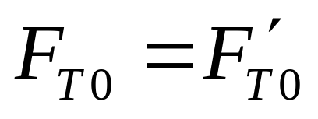
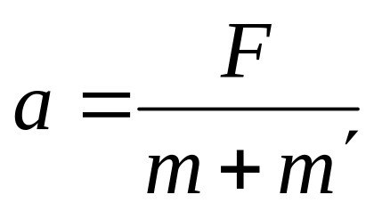
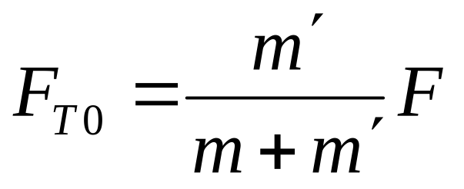
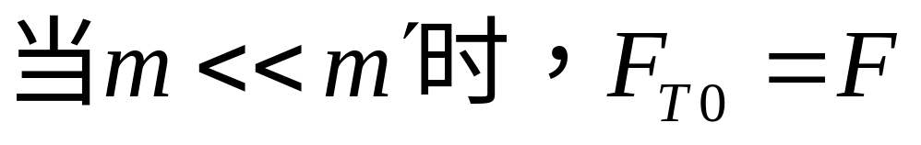
由牛顿第二定律，有
m
解得：

Slide 14







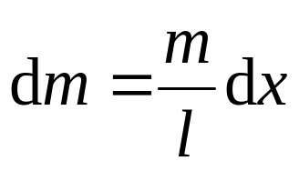
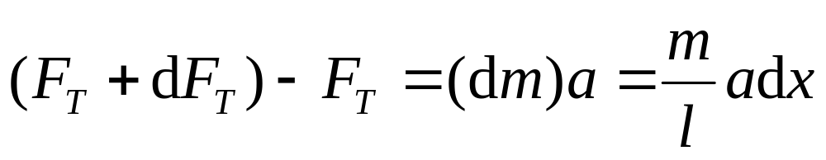
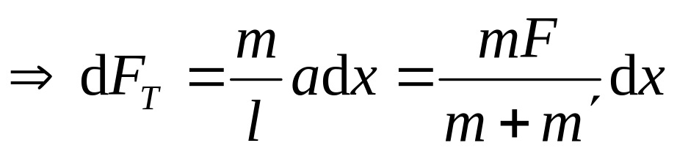
(2) 求绳上任意点的张力。
L
o
建立所示坐标系,在 x 处取一线元 dx
由牛顿第二定律：

Slide 15
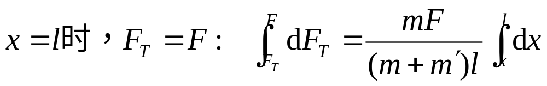
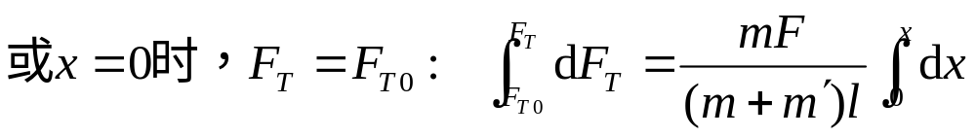
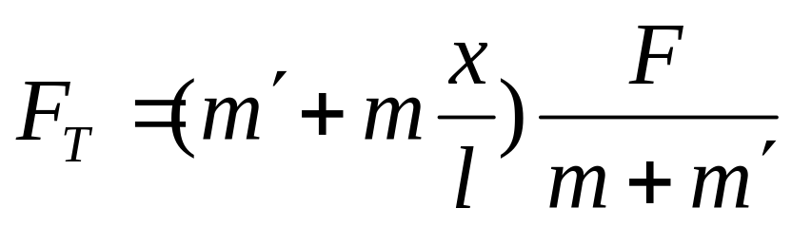
积分，得

Slide 16


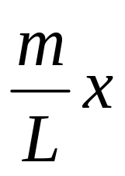

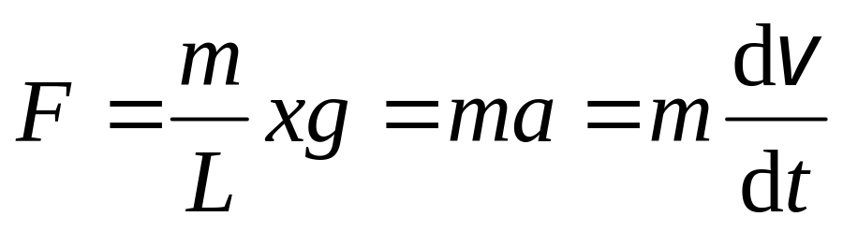
例4 有一链子在光滑的桌面上下滑，质量为 m ,长为L，初始下垂的长度为L₀。
求链子完全脱离桌面时的速度。
解 建立如图所示坐标系。 设某时刻下落长度为x，此时速度为v， 取下落部分为研究对象,其质量 。
o
由牛顿定律:

Slide 17
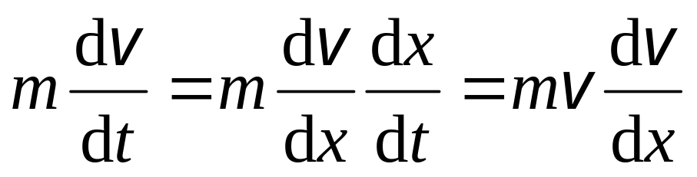
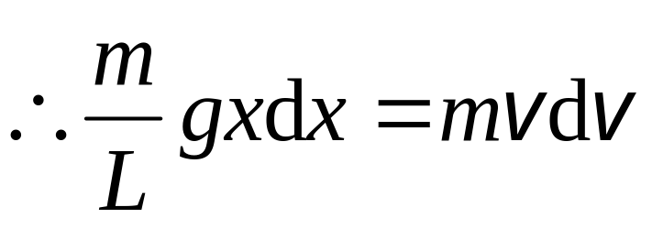



变量代换
o
两边积分

Slide 18


例5 一质量为m的质点在 x 轴上运动，质点只受指向原点的引力作用，引力大小与质点离原点的距离x的平方成反比 f = -k / x²，k是比例常数，设质点在 x = A时的速度为零。
求x = A/2 处的速度的大小。
解
利用 F = ma , 得

Slide 19



即
积分
∴

Slide 20






例6 长为l 的轻绳固定于O点, 另一端系质量为m的小球, 开始时小球由最低点以初速v₀在铅直平面内作圆周运动, 求小球在任意位置的速率和绳的张力。
解 由牛顿定律知：
o
（1）
θ
l
选自然坐标系写出分量式：
（2）

Slide 21




（3）
（4）
利用（3）和（4）两式得到：
o
θ
l
积分：

Slide 22


小球的速率为：
（5）
将（5）式带入（2）式
得，绳中张力：
本题也可以用能量守恒方法解出, 这里要特别注意积分的技巧。

Slide 23











例7 设一高速运动的带电粒子沿竖直方向以 v₀ 向上运动,从时刻 t = 0开始粒子受到F =F₀ t水平力的作用, F₀ 为常量，粒子质量为 m 。
求 粒子的运动轨迹。
解 水平方向

Slide 24







而
竖直方向
运动轨迹

Slide 25





例8 设一物体在离地面上空高度等于地球半径处由静止落下。求它到达地面时的速度(不计空气阻力和地球的自转)。
解 由加速度a 求得距离 r 和速度v 的关系。
2R
r
地面

Slide 26








2R
r

Slide 27











例9 以初速度v₀ 竖直向上抛出一质量为m 的小球,小球除受重力外,还受一个大小为 mv² 的粘滞阻力。
求小球上升的最大高度。
解
最高处速
度为零
mg
αmv²

Slide 28






例10 一柔软绳长 l ,线密度 ρ ,一端着地开始自由下落。求下落到任意长度 y 时刻, 给地面的压力N为多少？
解：取整个绳为研究对象
y
l
N
自由落体

